Slide 1
Woche 6:
Quadratur
Jonas Vonäsch
Numerical Methods for Computer Science
26. Oktober 2026

Slide 2
Agenda
Gauss-Quadratur
  Gauss-Legendre
  Gauss-Jakobi
  Gauss-Hermite
Clenshaw-Curtis-Quadratur
Recap Adaptive Quadratur?
Ausblick Programmieraufgaben

Slide 3
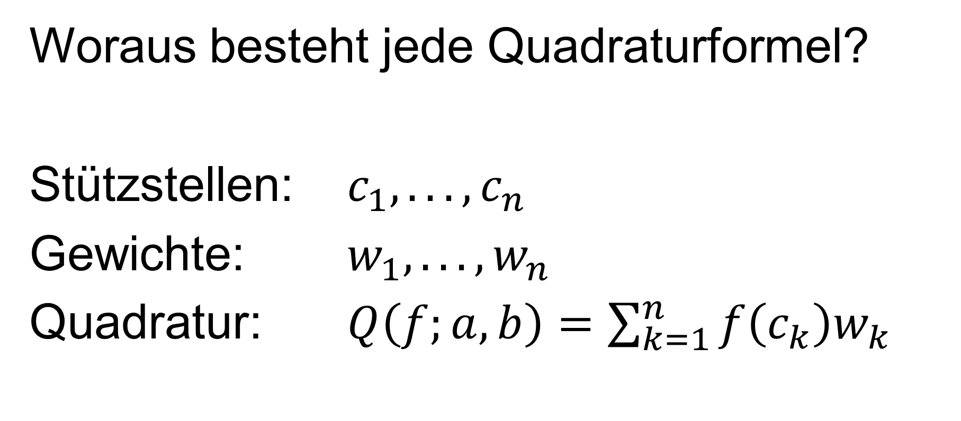
Recap
Woraus besteht jede Quadraturformel?
Stützstellen: $c_{1},...,c_{n}$
Gewichte: $w_{1},...,w_{n}$
Quadratur: $Q\left(f;a,b\right)=\sum_{k=1}^{n}{f\left(c_{k}\right)w_{k}}$

Slide 4
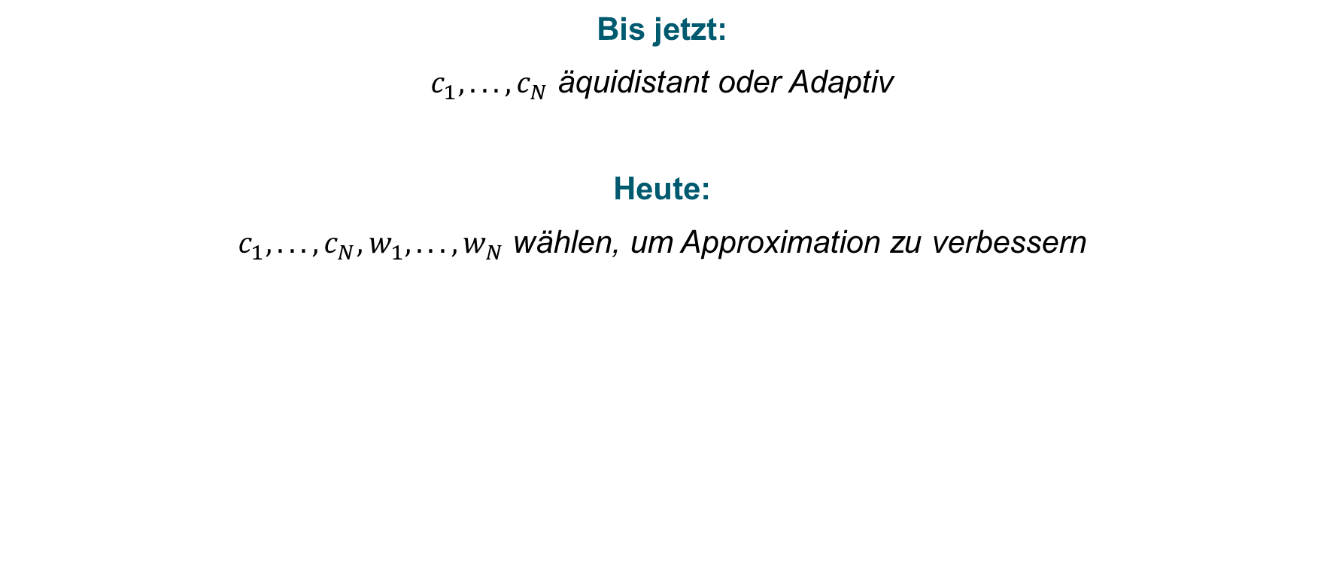
Fortsetzung
Bis jetzt:
$c_{1},...,c_{N}$ äquidistant oder Adaptiv
Heute:
$c_{1},...,c_{N},w_{1},...,w_{N}$ wählen, um Approximation zu verbessern

Slide 5
Gauss-Quadratur
Notes:
Frage: was definiert eine gute Quadraturformel?
Antwort: Hoher Grad, Tiefer Fehler
OK: Tiefer Fehler – Nachfrage: was, wenn Funktion stetig? Was wenn Polynom?

Slide 6
Gauss-Quadratur
Theorem 5.5.2. (Maximale Ordnung einer Quadraturformel) Die Ordnung einer Quadraturformel mit s Knoten ist höchstens 2s.
Ziel: Die Stützstellen neu wählen, sodass die Ordnung maximal wird!

Slide 7
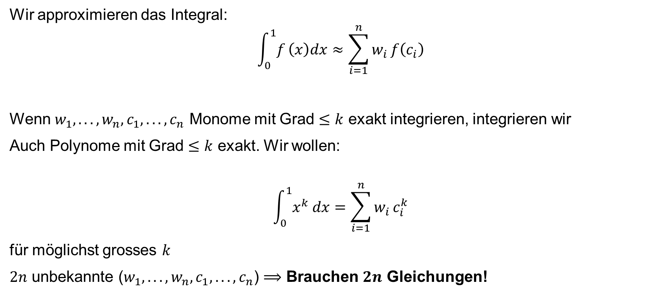
Gauss-Quadratur: Herleitung
Teil des Inhalts der Folien zur Gauss-Herleitung von Leonard Schmidt
Wir approximieren das Integral:
$$\int_{0}^{1}{f}\left(x\right)dx≈\sum_{i=1}^{n}{w_{i}}f\left(c_{i}\right)$$
Wenn $w_{1},...,w_{n},c_{1},...,c_{n}$ Monome mit Grad $≤k$ exakt integrieren, integrieren wir
Auch Polynome mit Grad $≤k$ exakt. Wir wollen:
$$\int_{0}^{1}{x^{k}}dx=\sum_{i=1}^{n}{w_{i}}c_{i}^{k}$$
für möglichst grosses $k$
$2n$ unbekannte ($w_{1},...,w_{n},c_{1},...,c_{n}$) $⟹$ Brauchen $2n$ Gleichungen!

Slide 8
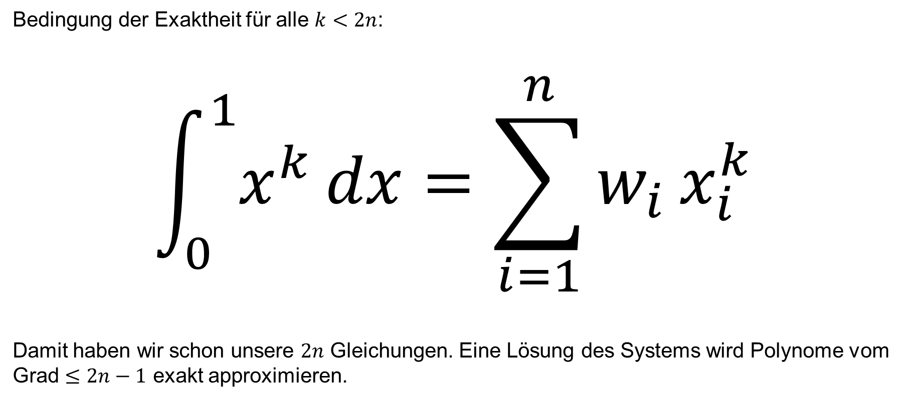
Gauss-Quadratur: Herleitung
Bedingung der Exaktheit für alle $k<2n$:
$$\int_{0}^{1}{x^{k}}dx=\sum_{i=1}^{n}{w_{i}}x_{i}^{k}$$
Damit haben wir schon unsere $2n$ Gleichungen. Eine Lösung des Systems wird Polynome vom Grad $≤2n−1$ exakt approximieren.

Slide 9
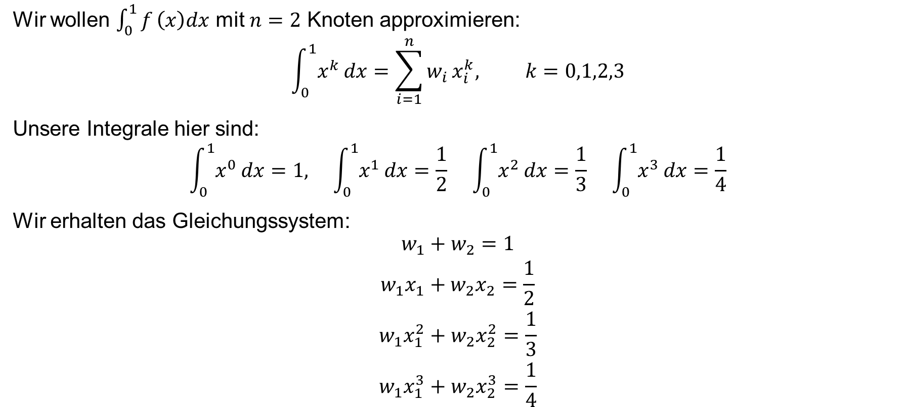
Gauss-Quadratur: Herleitung Beispiel
Wir wollen $\int_{0}^{1}{f}\left(x\right)dx$ mit $n=2$ Knoten approximieren:
$$\int_{0}^{1}{x^{k}}dx=\sum_{i=1}^{n}{w_{i}}x_{i}^{k}, k=0,1,2,3$$
Unsere Integrale hier sind:
$$\int_{0}^{1}{x^{0}}dx=1, \int_{0}^{1}{x^{1}}dx=\frac{1}{2} \int_{0}^{1}{x^{2}}dx=\frac{1}{3} \int_{0}^{1}{x^{3}}dx=\frac{1}{4}$$
Wir erhalten das Gleichungssystem:
$$\begin{matrix}w_{1}+w_{2}=1 \\ w_{1}x_{1}+w_{2}x_{2}=\frac{1}{2} \\ w_{1}x_{1}^{2}+w_{2}x_{2}^{2}=\frac{1}{3} \\ w_{1}x_{1}^{3}+w_{2}x_{2}^{3}=\frac{1}{4}\end{matrix}$$

Slide 10
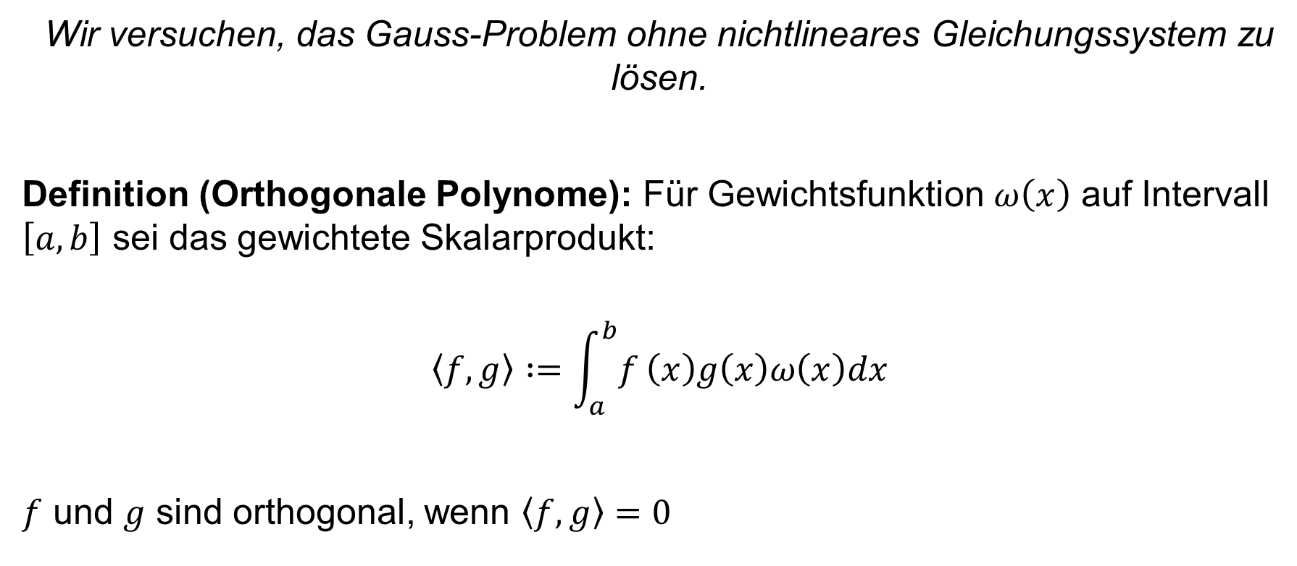
Gauss-Quadratur: Orthogonale Polynome
Wir versuchen, das Gauss-Problem ohne nichtlineares Gleichungssystem zu lösen.
Definition (Orthogonale Polynome): Für Gewichtsfunktion $ω\left(x\right)$ auf Intervall $\left[a,b\right]$ sei das gewichtete Skalarprodukt:
$$\left\langle f,g\right\rangle :=\int_{a}^{b}{f}\left(x\right)g\left(x\right)ω\left(x\right)dx$$
$f$ und $g$ sind orthogonal, wenn $\left\langle f,g\right\rangle =0$

Slide 11
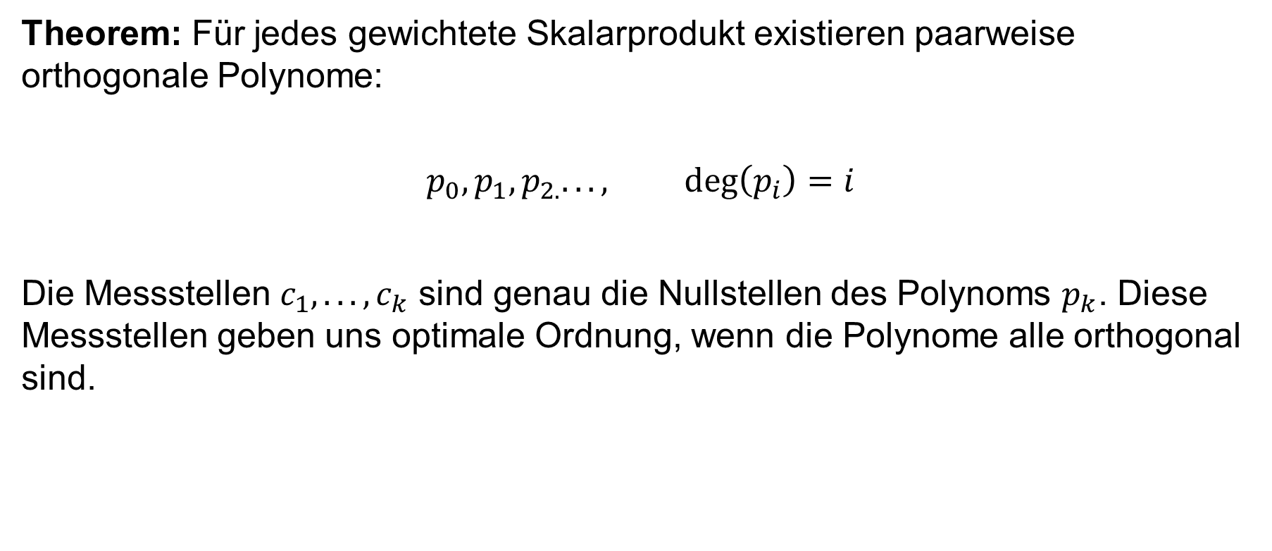
Gauss-Quadratur: Orthogonale Polynome
Theorem: Für jedes gewichtete Skalarprodukt existieren paarweise orthogonale Polynome:
$$p_{0},p_{1},p_{2.}..., \deg\left(p_{i}\right)=i$$
Die Messstellen $c_{1},...,c_{k}$ sind genau die Nullstellen des Polynoms $p_{k}$. Diese Messstellen geben uns optimale Ordnung, wenn die Polynome alle orthogonal sind.

Slide 12
Gauss-Legendre-Quadratur

Slide 13
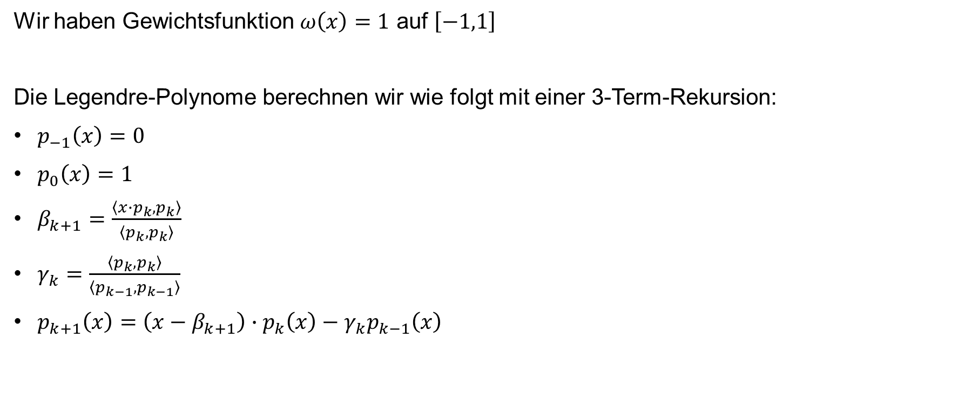
Gauss-Legendre-Quadratur: Definition
Wir haben Gewichtsfunktion $ω\left(x\right)=1$ auf $\left[−1,1\right]$
Die Legendre-Polynome berechnen wir wie folgt mit einer 3-Term-Rekursion:
$p_{−1}\left(x\right)=0$
$p_{0}\left(x\right)=1$
$β_{k+1}=\frac{\left\langle x∙p_{k},p_{k}\right\rangle }{\left\langle p_{k},p_{k}\right\rangle }$
$γ_{k}=\frac{\left\langle p_{k},p_{k}\right\rangle }{\left\langle p_{k−1},p_{k−1}\right\rangle }$
$p_{k+1}\left(x\right)=\left(x−β_{k+1}\right)∙p_{k}\left(x\right)−γ_{k}p_{k−1}\left(x\right)$

Slide 14
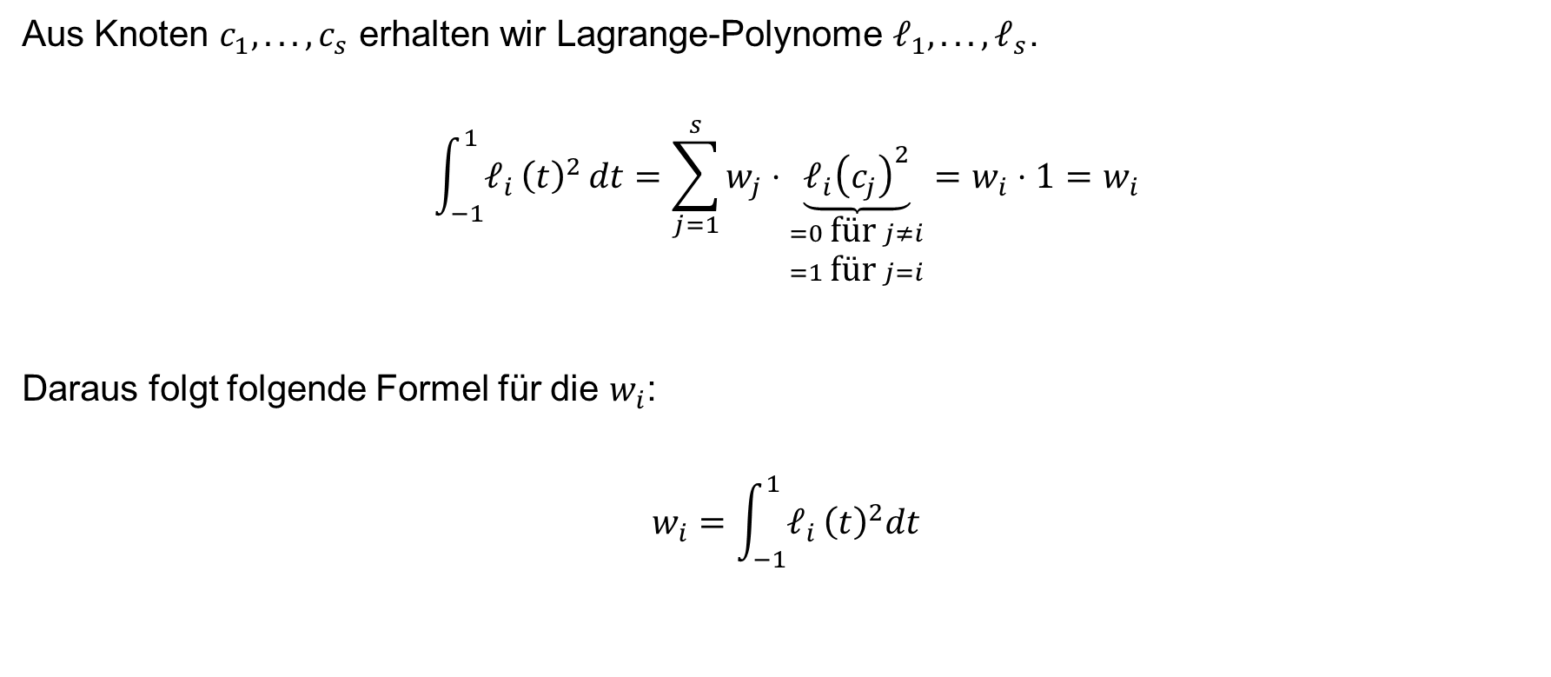
Gauss-Legendre-Quadratur: Gewichte
Aus Knoten $c_{1},...,c_{s}$ erhalten wir Lagrange-Polynome $ℓ_{1},...,ℓ_{s}$.
$$\int_{−1}^{1}{ℓ_{i}}{\left(t\right)}^{2} dt=\sum_{j=1}^{s}{w_{j}}⋅\underset{\begin{aligned}=0 \text{für} j≠i \\ =1 \text{für} j=i\end{aligned}}{\underbrace{ℓ_{i}{\left(c_{j}\right)}^{2}}}=w_{i}⋅1=w_{i}$$
Daraus folgt folgende Formel für die $w_{i}$:
$$w_{i}=\int_{−1}^{1}{ℓ_{i}}{\left(t\right)}^{2}dt$$

Slide 15
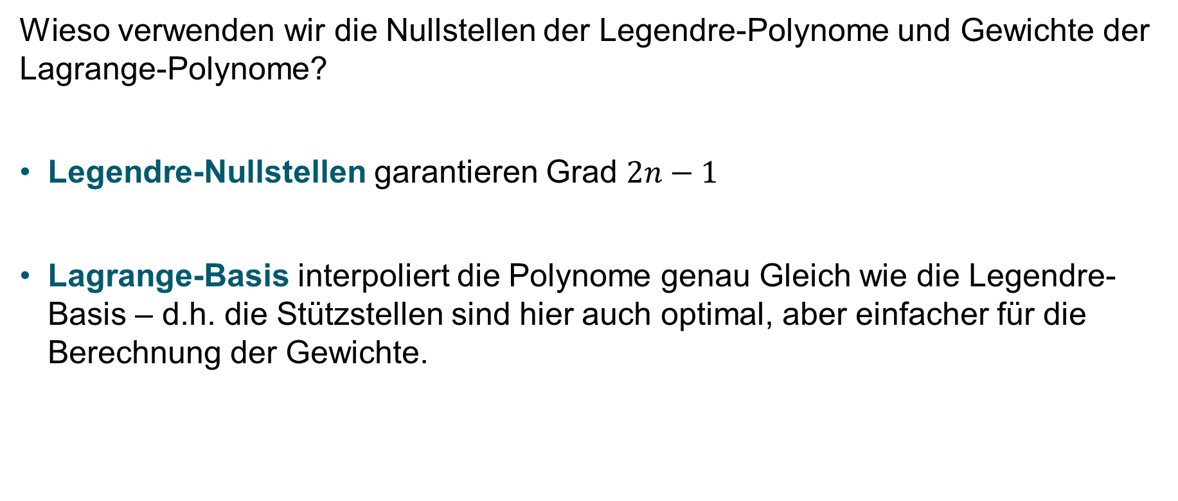
WTF??
Wieso verwenden wir die Nullstellen der Legendre-Polynome und Gewichte der Lagrange-Polynome?
Legendre-Nullstellen garantieren Grad $2n−1$
Lagrange-Basis interpoliert die Polynome genau Gleich wie die Legendre-Basis – d.h. die Stützstellen sind hier auch optimal, aber einfacher für die Berechnung der Gewichte.

Slide 16
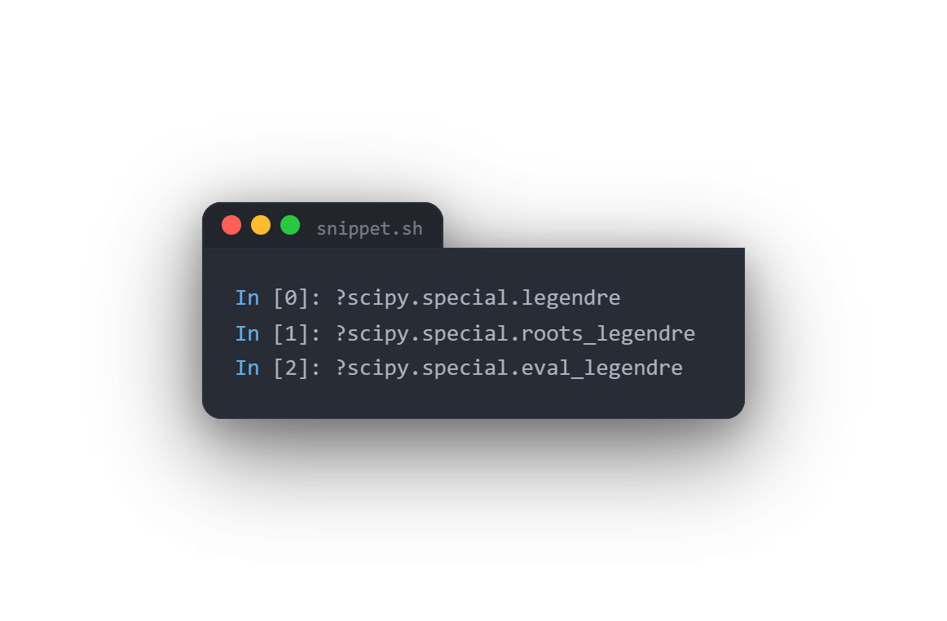
Gauss-Legendre-Quadratur in Praxis:

Slide 17
Gauss-Jakobi-Quadraturformeln

Slide 18
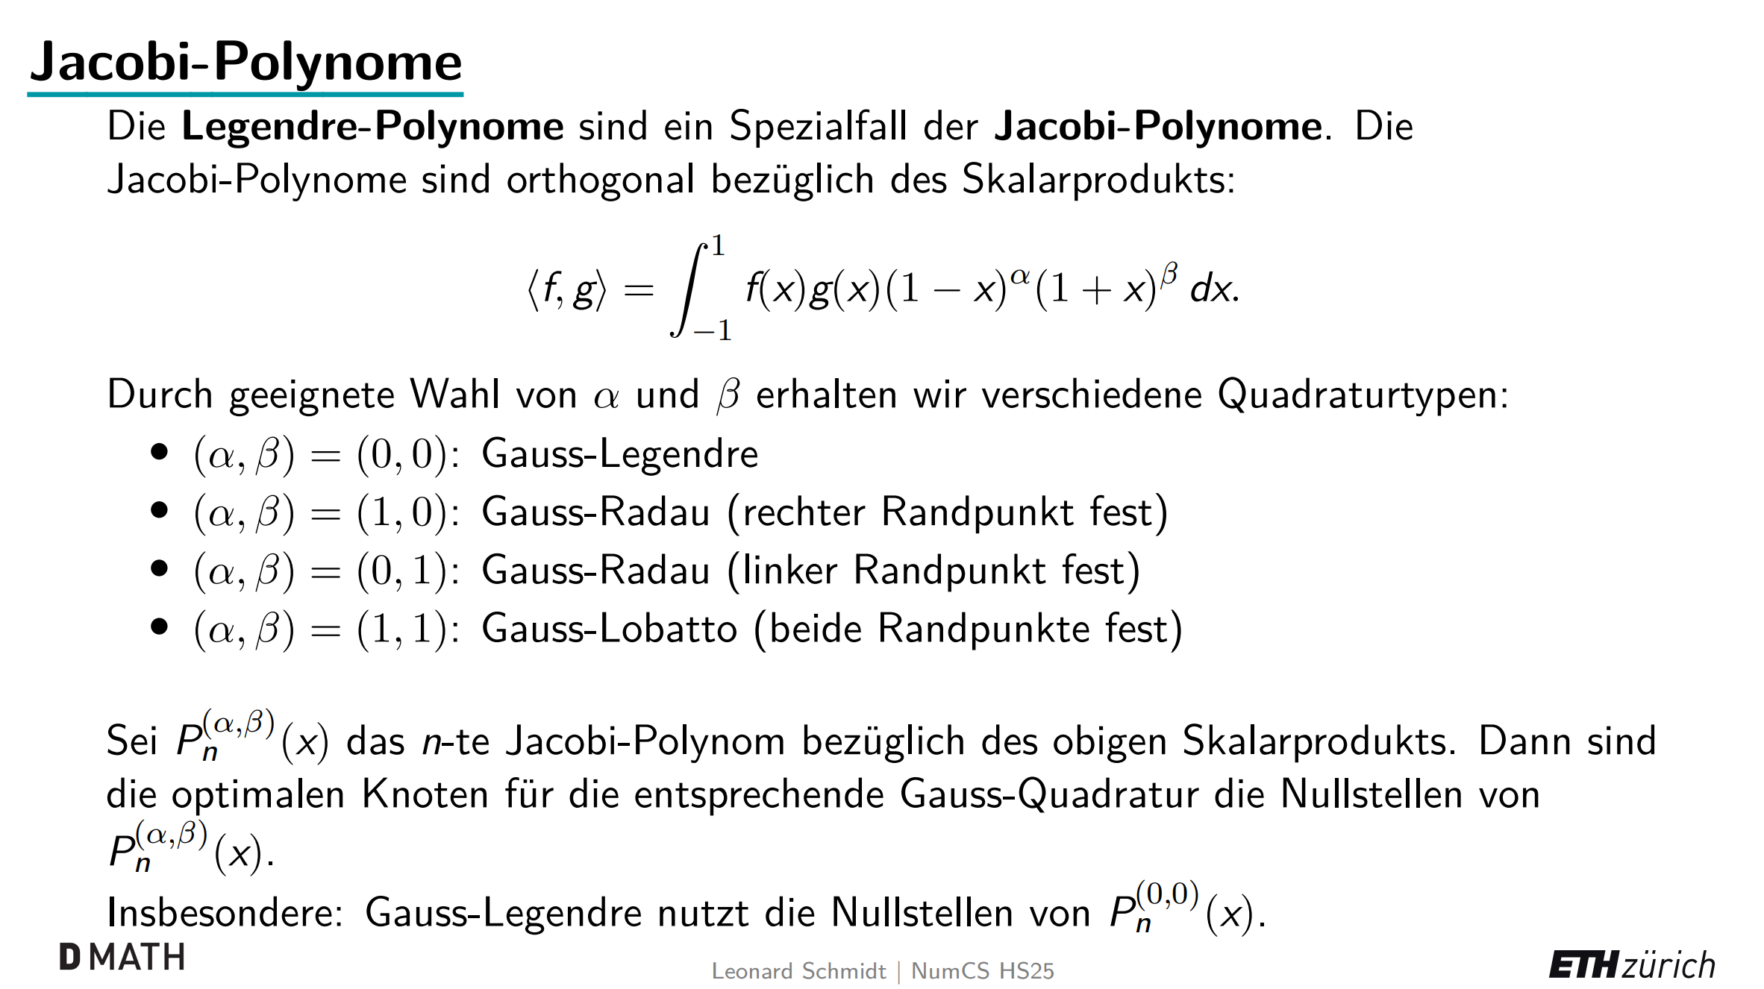

Slide 19
Gauss-Hermite-Quadratur

Slide 20
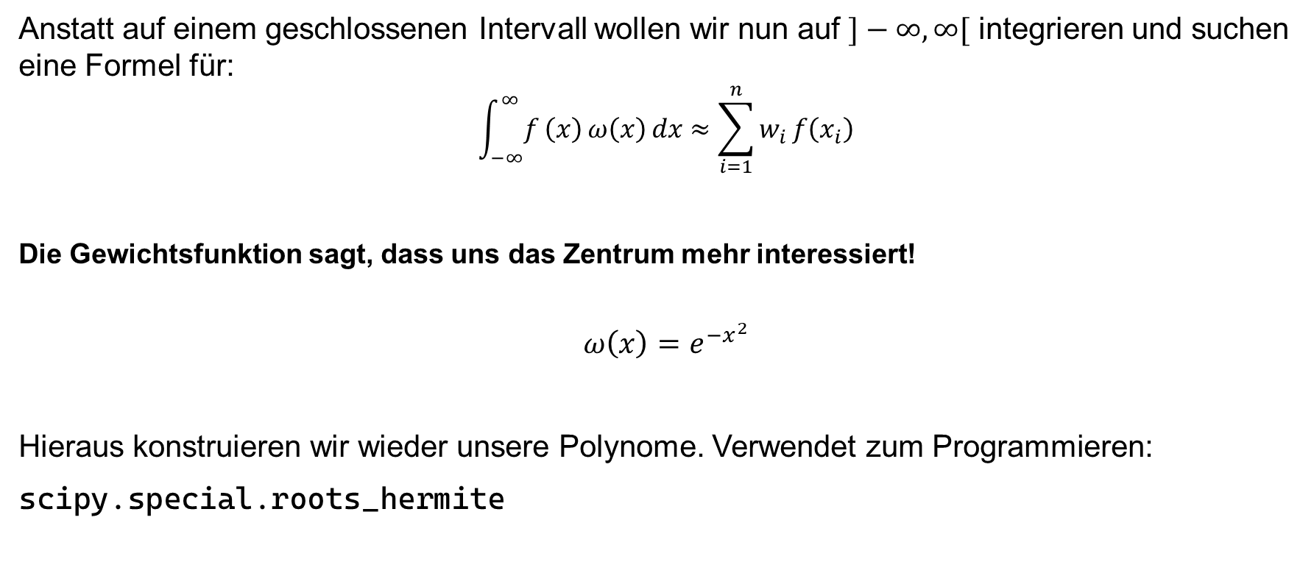
Gauss-Hermite-Quadratur
Anstatt auf einem geschlossenen Intervall wollen wir nun auf $]−∞,∞[$ integrieren und suchen eine Formel für:
$$\int_{−∞}^{∞}{f}\left(x\right) ω\left(x\right) dx≈\sum_{i=1}^{n}{w_{i}}f\left(x_{i}\right)$$
Die Gewichtsfunktion sagt, dass uns das Zentrum mehr interessiert!
$$ω\left(x\right)=e^{−x^{2}}$$
Hieraus konstruieren wir wieder unsere Polynome. Verwendet zum Programmieren:
scipy.special.roots_hermite

Slide 21
Clenshaw-Curtis-Quadratur

Slide 22
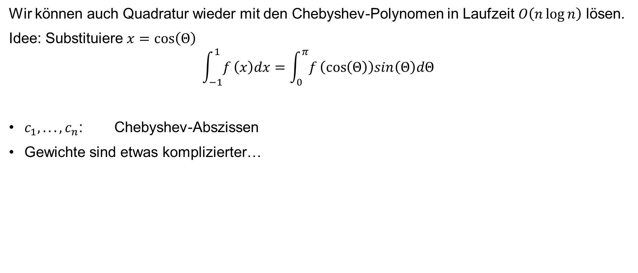
Clenshaw-Curtis-Quadratur: Idee
Wir können auch Quadratur wieder mit den Chebyshev-Polynomen in Laufzeit $O\left(n\log{n}\right)$ lösen.
Idee: Substituiere $x=\cos\left(Θ\right)$
$$\int_{−1}^{1}{f}\left(x\right)dx=\int_{0}^{π}{f}\left(\cos\left(Θ\right)\right)sin\left(Θ\right)dΘ$$
$c_{1},...,c_{n}$: Chebyshev-Abszissen
Gewichte sind etwas komplizierter…

Slide 23
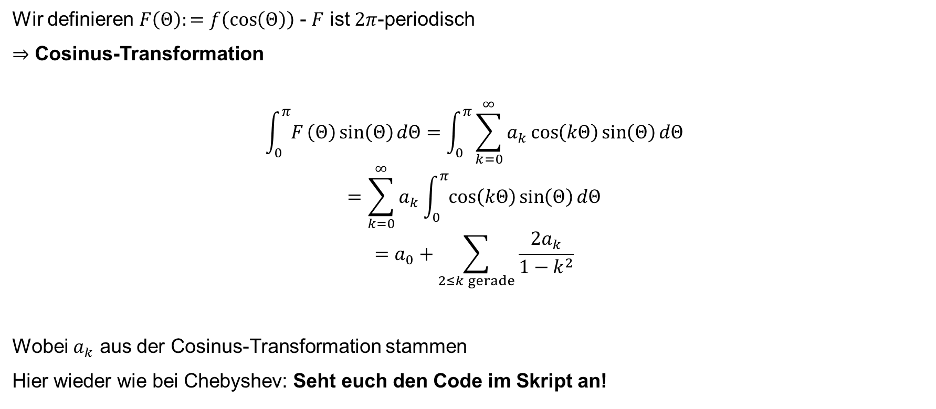
Clenshaw-Curtis-Quadratur
Wir definieren $F\left(Θ\right):=f\left(\cos\left(Θ\right)\right)$ - $F$ ist $2π$-periodisch
$⇒$ Cosinus-Transformation
$$\int_{0}^{π}{F}\left(Θ\right)\sin\left(Θ\right)dΘ=\int_{0}^{π}{\sum_{k=0}^{∞}{a_{k}}}\cos\left(kΘ\right)\sin\left(Θ\right)dΘ$$
$$=\sum_{k=0}^{∞}{a_{k}}\int_{0}^{π}{\cos\left(kΘ\right)}\sin\left(Θ\right)dΘ$$
$$=a_{0}+\sum_{2≤k gerade}{\frac{2a_{k}}{1−k^{2}}}$$
Wobei $a_{k}$ aus der Cosinus-Transformation stammen
Hier wieder wie bei Chebyshev: Seht euch den Code im Skript an!

Slide 24
Jupyter Notebook

Slide 25
Aufgaben

Slide 26
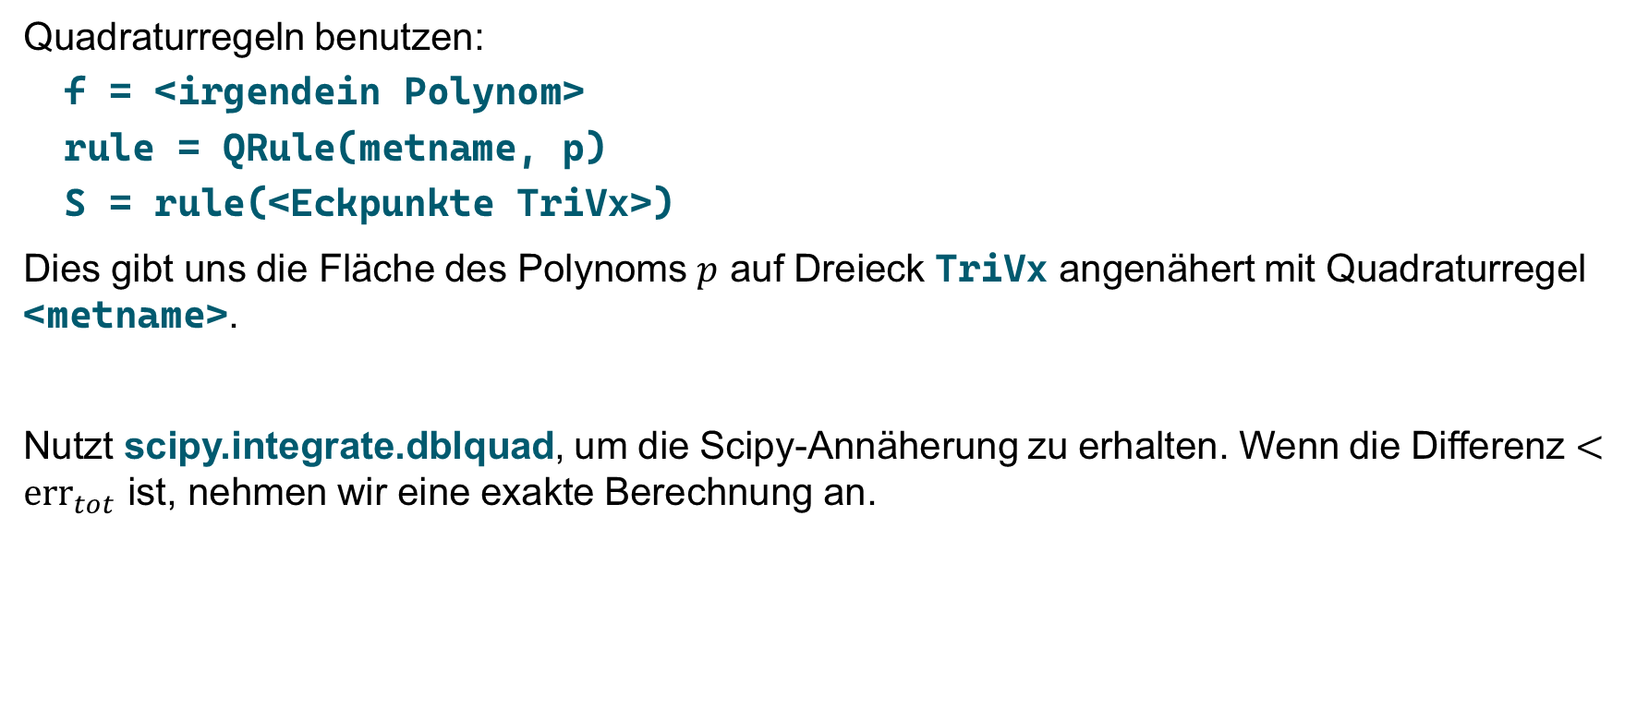
Quadratur auf Dreiecken
Quadraturregeln benutzen:
  f = <irgendein Polynom>
  rule = QRule(metname, p)
  S = rule(<Eckpunkte TriVx>)
Dies gibt uns die Fläche des Polynoms $p$ auf Dreieck TriVx angenähert mit Quadraturregel <metname>.
Nutzt scipy.integrate.dblquad, um die Scipy-Annäherung zu erhalten. Wenn die Differenz $<{err}_{tot}$ ist, nehmen wir eine exakte Berechnung an.

Slide 27
Jonas Vonäsch
Teaching Assistant NumCS
jvonaesch@student.ethz.ch
jvonaesch.github.io

